Slide 1
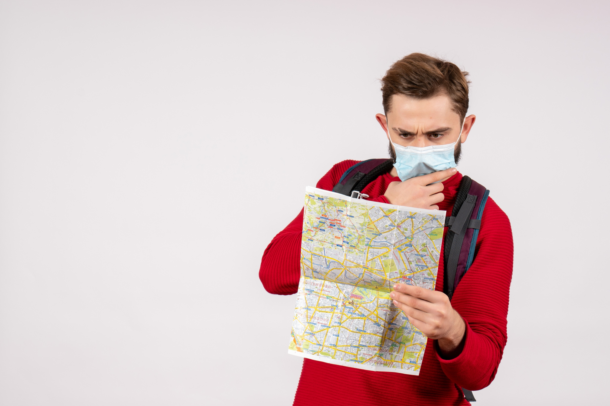
Thailand’s COVID-19 provincial zoning with AI
Krittitee Yanpisitkul
SUPER AI Engineer Season 2

Slide 2
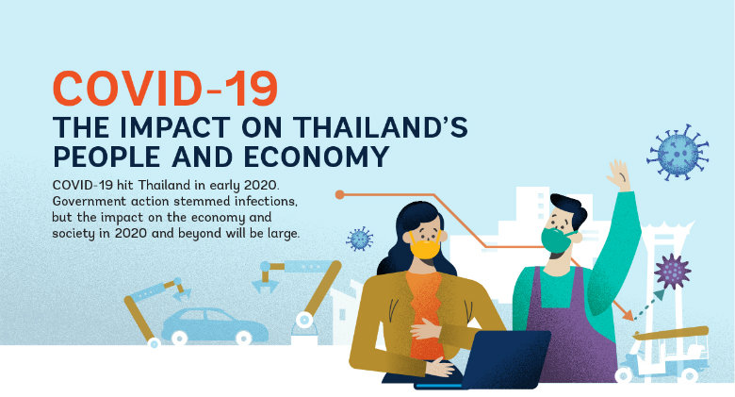
COVID-19 in Thailand
Thailand faces the 3rd wave of Covid-19 since April 2021
The outbreak impacts both economic and social life of Thai people
Thailand had been imposed a COVID-19 extreme measures since July 2021
Source : The World Bank Group. COVID19: The Impact on Thailand's People and Economy. https://www.worldbank.org/en/news/infographic/2020/08/25/covid19-the-impact-on-thailands-people-and-economy
Notes:
ล่วงเข้าสู่เดือนตุลาคม 2564 เราอยู่กับโควิด-19 มายาวนานเกือบสองปีแล้ว
ประเทศไทยเจอกับการระบาดระลอก 3 ในเดือนเมษายน 64
ผู้ติดเชื้อรายวันของประเทศไทย มีจำนวนสูงมากจนภาครัฐต้องออกมาตรการที่เข้มงวดขึ้น
มาตรการที่บังคับใช้ส่งผลกระทบทั้งภาคเศรษฐกิจ และวิถีชีวิตของคนไทยเป็นอย่างมาก
นานาประเทศทั่วโลกต่างทยอยปรับตัวออกจากโหมด ‘เร่งสร้างภูมิคุ้มกันหมู่’ เข้าสู่โหมด ‘หาทางอยู่ร่วมกับโรค’ โดยลดความสาหัสจากโควิด-19 ให้เหลือเป็น ‘โรคประจำถิ่น’ ไม่มีรัฐบาลประเทศไหนประกาศว่าจะ ‘เอาชนะ’ เชื้อโรคนี้ หรือลดจำนวนผู้ป่วยให้เหลือศูนย์อีกต่อไป

Slide 3
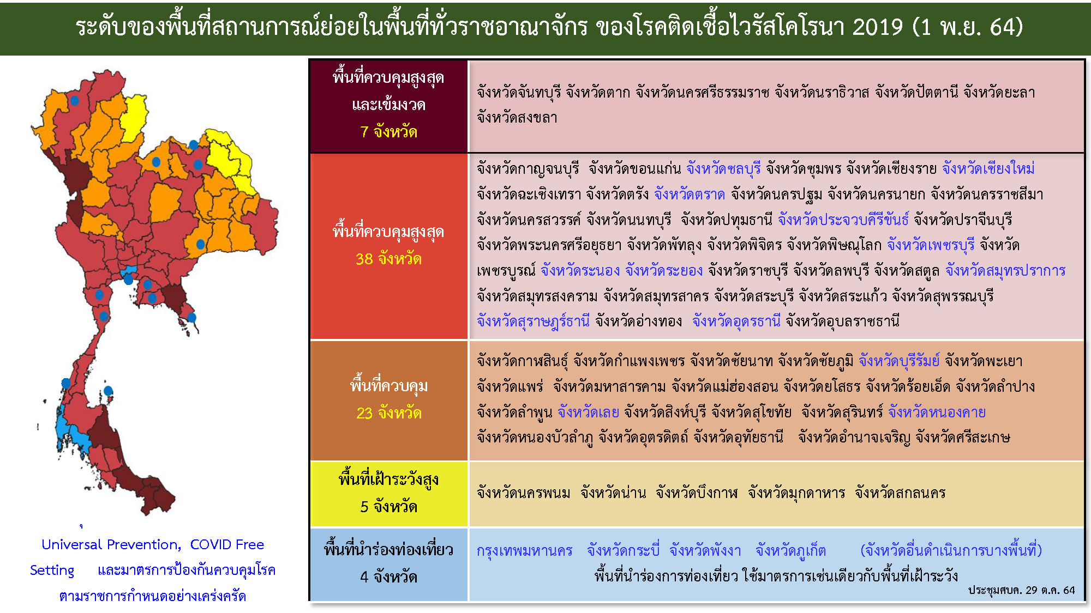
Province’s strictness zone
(29 October 21)
Levels of restriction
Dark Red
Red
Orange
Yellow
Blue
Source : ศูนย์ข้อมูล COVID-19, กรมประชาสัมพันธ์. รวมสไลด์แถลงสถานการณ์โควิด-19 จาก ศบค. วันศุกร์ที่ 29 ตุลาคม 2564. https://www.facebook.com/informationcovid19/posts/436491864635810
Notes:
ข้อมูล 1 พย
พื้นที่ควบคุมสูงสุดและเข้มงวดหรือสีแดงเข้ม
พื้นที่ควบคุมหรือพื้นที่สีแดง
พื้นที่ควบคุม หรือสีส้ม
พื้นที่เฝ้าระวังสูง (สีเหลือง)
พื้นที่นําร่องท่องเที่ยว (พื้นที่สีฟ้า)

Slide 4
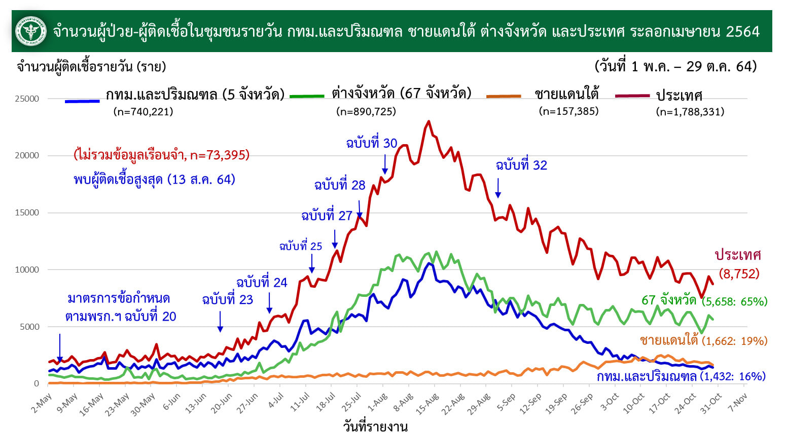
COVID-19 Current Situation
คลายล็อกดาวน์ เปิดประเทศวันไหนบ้าง อัพเดทไทม์ไลน์ล่าสุดที่นี่
https://workpointtoday.com/politics-pm11/
https://www.thansettakij.com/general-news/499376
(29 Oct 21)
After August 2021, Thailand COVID-19 overall cases is followed a decreasing trend
Except for the southernmost region which is rising significantly
Source : ศูนย์ข้อมูล COVID-19, กรมประชาสัมพันธ์. รวมสไลด์แถลงสถานการณ์โควิด-19 จาก ศบค. วันศุกร์ที่ 29 ตุลาคม 2564. https://www.facebook.com/informationcovid19/posts/436491864635810
Notes:
โควิด 19
สามารถป้องกันการติดเชื้อแบบมีอาการจนต้องเข้าโรงพยาบาล อาการหนัก และอัตราการเสียชีวิตได้ค่อนข้างดี ทำให้คนในประเทศสามารถเริ่มกลับมาใช้ชีวิตเป็นปกติได้ รัฐไม่ต้องใช้มาตรการ ‘ล็อกดาวน์’ อย่างเข้มงวดเหมือนกับช่วงก่อนมีวัคซีน

Slide 5


COVID Lockdown Easing
(11 October 21)
Thailand’ PM announce that he will push for the opening up of the country to fully vaccinated foreign tourists from at low-risk countries starting Nov 1.
Sources : ศูนย์ข้อมูล COVID-19, กรมประชาสัมพันธ์. รวมสไลด์แถลงสถานการณ์โควิด-19 จาก ศบค. วันศุกร์ที่ 29 ตุลาคม 2564. https://www.facebook.com/informationcovid19/posts/436491864635810
Workpoint TODAY. นายกฯ แถลงเปิดประเทศ 1 พ.ย. นี้ รับนักท่องเที่ยวต่างชาติไม่ต้องกักตัว แต่มีเงื่อนไข. https://workpointtoday.com/politics-pm11/
Notes:
นายกฯ แถลงเปิดประเทศ 1 พ.ย. นี้ รับนักท่องเที่ยวต่างชาติ ที่รับวัคซีนครบโดสแล้วจาก ความเสี่ยงต่ำประเทศ โดยไม่ต้องกักตัว

Slide 6
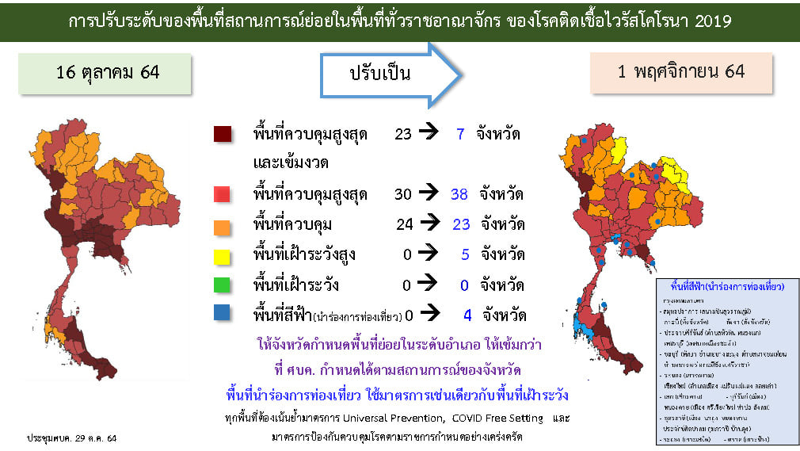
COVID Lockdown Easing
(29 October 21)
The CCSA eased restriction zone ahead of 1 Nov 21’s reopening to international tourism
They also massively reduced the Dark Red Zone from 23 to just 7 provinces
The new blue zone for pilot tourism areas are introduced which includes just 4 provinces – Bangkok, Krabi, Phang Nga, and Phuket.
Sources : ศูนย์ข้อมูล COVID-19, กรมประชาสัมพันธ์. รวมสไลด์แถลงสถานการณ์โควิด-19 จาก ศบค. วันศุกร์ที่ 29 ตุลาคม 2564. https://www.facebook.com/informationcovid19/posts/436491864635810
Neill Fronde, The Thaiger. The CCSA: Only 7 provinces in the Dark Red Zone, 5 zones used now.
https://thethaiger.com/coronavirus/ccsa-only-7-provinces-in-the-dark-red-zone-5-zones-used-now
Notes:
(29 ต.ค. 64) "ศบค." เคาะ 4 จังหวัด พื้นที่สีฟ้า นำร่องท่องเที่ยว กทม. กระบี่ ภูเก็ต พังงา "ดื่มสุรา" ได้ เริ่ม 1 พ.ย. นี้ พร้อมปรับระดับสี พื้นที่ควบคุมและเข้มงวดสุงสุด เหลือ 7 จังหวัด

Slide 7
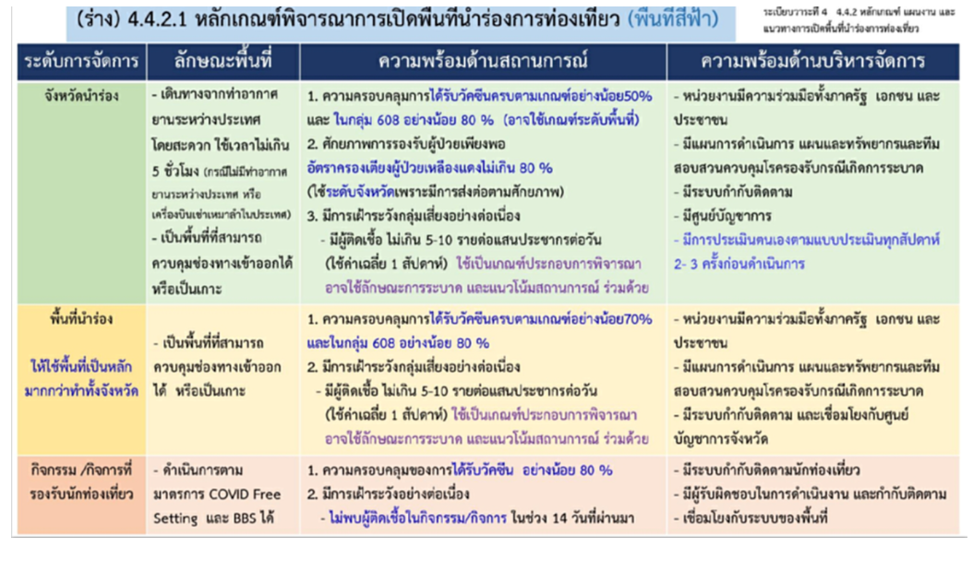
Pilot tourism areas
(27 September 21)
The CCSA presented criteria for areas to reopen the tourism areas in Q4 2021
The criteria included
Fully Vaccinated of pop
Fully Vaccinated of risk groups
Serious Case’s bed capacity
Week Average cases
Source : ศูนย์ข้อมูล COVID-19, กรมประชาสัมพันธ์. รวมสไลด์แถลงสถานการณ์โควิด-19 จาก ศบค. วันจันทร์ที่ 27 กันยายน 2564. https://www.facebook.com/informationcovid19/posts/415381546746842
Notes:
ต้นเดือนตุลาคม 2564 รัฐบาลไทยกำลังเจริญรอยตามหลายประเทศ พยายามเข้าสู่โหมด ‘เปิดเมือง’ และ ‘เปิดประเทศ’ (เปิดรับนักท่องเที่ยวต่างชาติ) ในเวลาไล่เลี่ยกัน จังหวะนี้น่าจะเป็นโอกาสดีที่เราจะได้ทบทวนเกณฑ์การเปิดเมือง-คลายล็อกดาวน์ของไทย เทียบกับเกณฑ์ของประเทศอื่นๆ ที่ทยอยเปิดเมืองไปแล้วก่อนหน้านี้

Slide 8
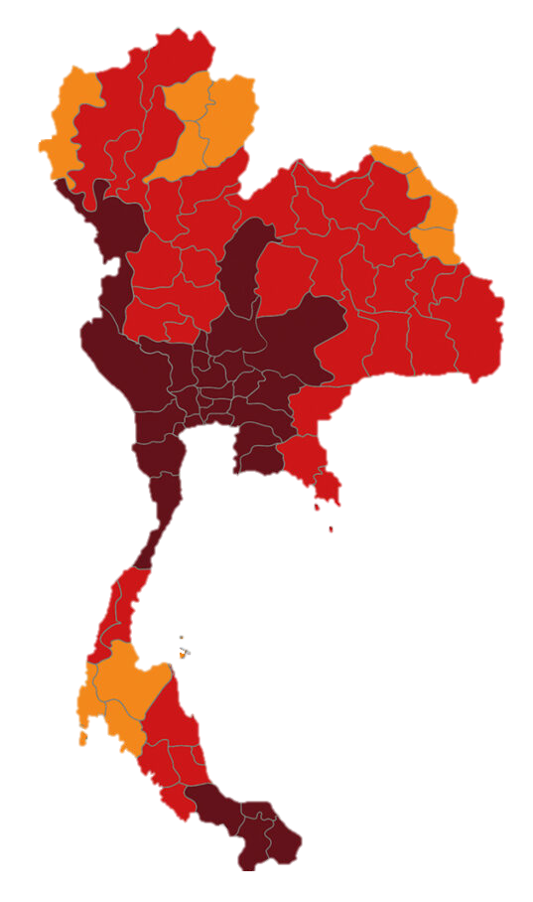

What if we use AI to help us decide where to easing restriction?
Images sources : AI Icons made by https://www.freepik.com from https://www.flaticon.com/
Covid-19 Situation zoning map from https://bkktribune.com/lockdown-remains-in-place-disease-control-measures-stepped-up/
Notes:
ต้นเดือนตุลาคม 2564 รัฐบาลไทยกำลังเจริญรอยตามหลายประเทศ พยายามเข้าสู่โหมด ‘เปิดเมือง’ และ ‘เปิดประเทศ’ (เปิดรับนักท่องเที่ยวต่างชาติ) ในเวลาไล่เลี่ยกัน จังหวะนี้น่าจะเป็นโอกาสดีที่เราจะได้ทบทวนเกณฑ์การเปิดเมือง-คลายล็อกดาวน์ของไทย เทียบกับเกณฑ์ของประเทศอื่นๆ ที่ทยอยเปิดเมืองไปแล้วก่อนหน้านี้

Slide 9

How can AI help us ?
AI help us discover the hidden structure in data
Unlike humans, AI can analyze large datasets in seconds without errors
We can use insights from AI to make effective, faster, more accurate, more consistent decisions
Source : Jon Taylor, Peak AI. AI decision making: the future of business intelligence. https://peak.ai/hub/blog/ai-decision-making-the-future-of-business-intelligence/
Images sources : Business vector created by vectorjuice - www.freepik.com
Notes:
AI จะช่วยอะไรเราได้บ้าง

Slide 10
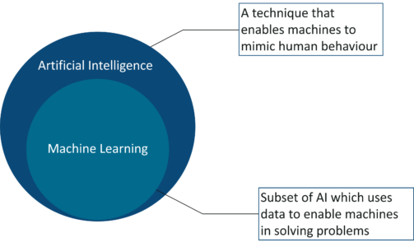
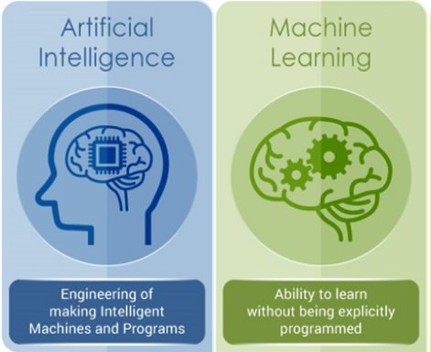
Which part of AI we used ?
Sources : Zulaikha Lateef. Most Frequently Asked Artificial Intelligence Interview Questions in 2021. https://www.edureka.co/blog/interview-questions/artificial-intelligence-interview-questions/
Özgür Genç. Notes on Artificial Intelligence, Machine Learning and Deep Learning for curious people. https://towardsdatascience.com/notes-on-artificial-intelligence-ai-machine-learning-ml-and-deep-learning-dl-for-56e51a2071c2

Slide 11
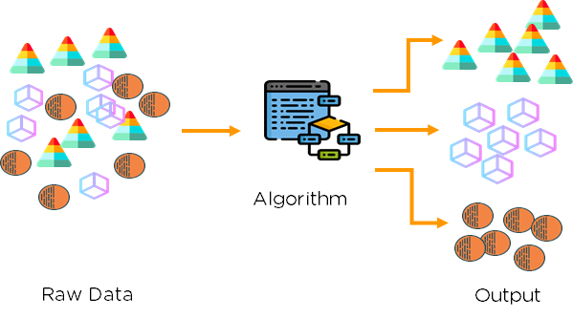
ML Unsupervised Learning
Model would be fed a lot of data with no labels and given the tools to understand the properties of the data.
It can learn to group, cluster, and/or organize the data in a way such that a human (or other AI) can come in and make sense of the newly organized data
Source : Hunter Heidenreich. What are the types of machine learning?. https://towardsdatascience.com/what-are-the-types-of-machine-learning-e2b9e5d1756f

Slide 12


K-Means
K-means is a centroid-based algorithm, or a distance-based algorithm, where we calculate the distances to assign a point to a cluster
The number of clusters, K, is specified in advance.
Centroids are basically the representative of the cluster. Find the mean location of the cluster by averaging. Can use mode or median depending on the data
Sources : Niruhan Viswarupan. K-Means Data Clustering. https://towardsdatascience.com/k-means-data-clustering-bce3335d2203
Kong Ruksiamza. สรุป Machine Learning(EP.7)- การจัดกลุ่มด้วย K-Means(K-Means Clustering). https://kongruksiamza.medium.com/สรุป-machine-learning-ep-7-การจัดกลุ่มด้วย-k-means-k-means-clustering-2423389f6c10
Ekapol Chuangsuwanich, Super AI Engineer class. Classical Machine Learning. https://drive.google.com/file/d/1KieY9JIgasa-zdQ3jZb4TOIDe1XTufwz/
Notes:
ศูนย์กลางเรขาคณิต

Slide 13
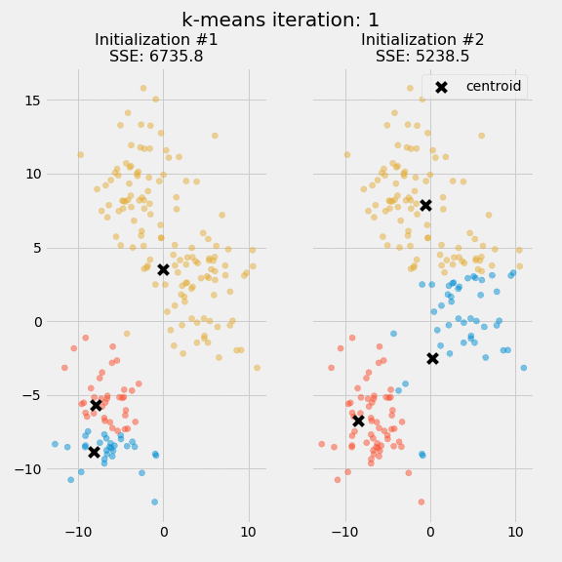
K-Means : Algorithm
Here’s the basic step of the k-means algorithm
1. Randomly k centroids by picking from data points
2. Assign each data points to centroids
3. Update centroids for each cluster
4. Repeat 2-3 until centroids does not change
Challenges with the K-Means Clustering Algorithm
Clustering data of varying sizes and density.
Clustering outliers.
Scaling with number of dimensions.
Being dependent on initial values.
Sources : Kevin Arvai. K-Means Clustering in Python: A Practical Guide. https://realpython.com/k-means-clustering-python/
Ekapol Chuangsuwanich, Super AI Engineer class. Classical Machine Learning. https://drive.google.com/file/d/1KieY9JIgasa-zdQ3jZb4TOIDe1XTufwz/
Google Developers. k-Means Advantages and Disadvantages. https://developers.google.com/machine-learning/clustering/algorithm/advantages-disadvantages
Notes:
ศูนย์กลางเรขาคณิต

Slide 14
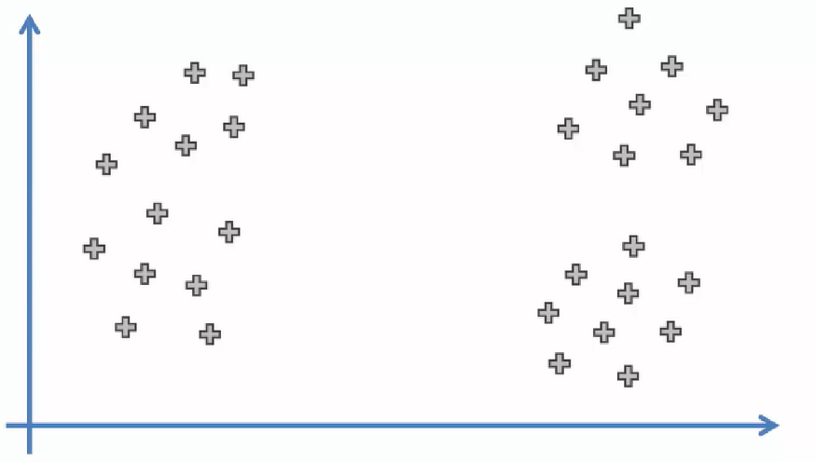
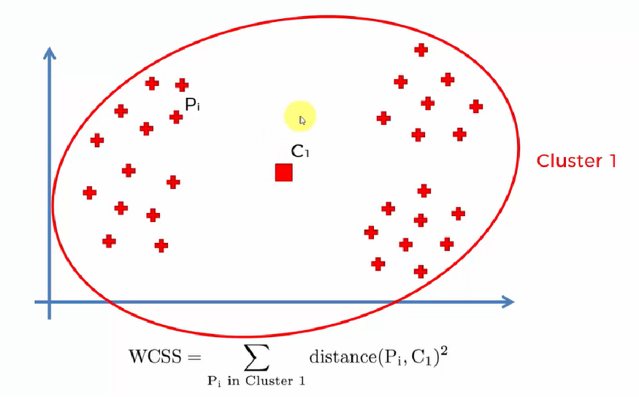
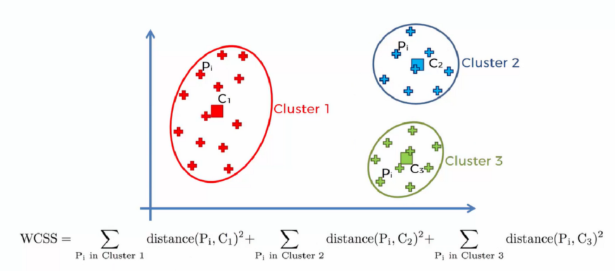
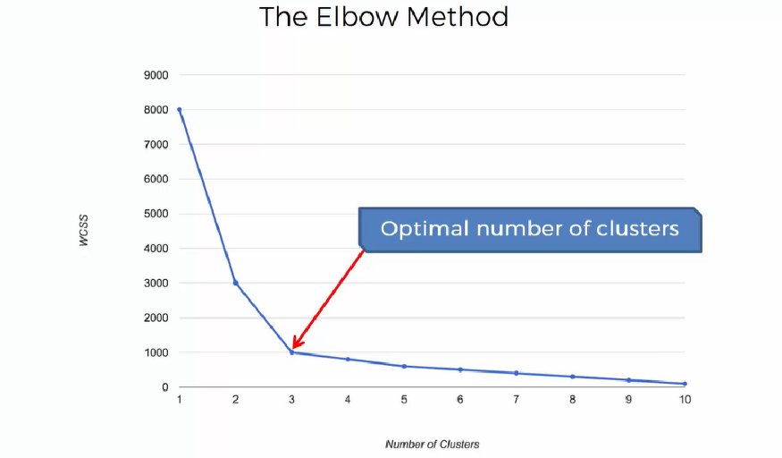
K-Means : How to Choose K
Use Within-Cluster-Sum-of-Squares (WCSS) as a loss function
Stop adding the centroids into the dataset by using Elbow method
The elbow method chooses K
where increasing complexity
doesn’t yield much in return.
Sources : Manik Soni. How to Choose the Right Number of Clusters in the K-Means Algorithm?. https://medium.com/swlh/how-to-choose-the-right-number-of-clusters-in-the-k-means-algorithm-9160c57ec760
Sasiwut Chaiyadecha. หาจำนวน Clusters ที่เหมาะสมสำหรับ KMeans clustering ด้วย Elbow method. https://lengyi.medium.com/หาจำนวน-clusters-ที่เหมาะสมสำหรับ-kmeans-clustering-ด้วย-elbow-method-85421efe9d
Ekapol Chuangsuwanich, Super AI Engineer class. Classical Machine Learning. https://drive.google.com/file/d/1KieY9JIgasa-zdQ3jZb4TOIDe1XTufwz/

Slide 15

Principal Component Analysis
Computing the principal components of data
Using them to perform a change of basis on the data
Sources : Konakona Chan. การลดมิติข้อมูลโดยใช้ PCA และ t-SN. https://medium.com/@konakona7393/การลดมิติข้อมูลโดยใช้-pca-และ-t-sne-e6679f44143d
Boonrit Boonmarueng. Principal Component Analysis (PCA) ฉบับเข้าใจง่าย. https://medium.com/@boonritboonmarueng/principal-component-analysis-pca-ฉบับเข้าใจง่าย-f0ef43a8c489
Tony Yiu. Understanding PCA (Principal Components Analysis). https://towardsdatascience.com/understanding-pca-fae3e243731d
Notes:
ทำ Data Transformation ด้วยกระบวนการทางคณิตศาสตร์เพื่อให้ได้จำนวนฟีเจอร์ที่น้อยลง
นกระบวนการทางสถิติที่ใช้หลักการของ orthogonal transformation ในการแปลงฟีเจอร์ของข้อมูลจริง(Transform data)ให้กลายเป็นฟีเจอร์ใหม่ที่ไม่มีความสัมพันธ์ในเชิงเส้น (linearly uncorrelated) ซึ่งถูกเรียกว่า principal components โดยคณิตศาสตร์เบื้องหลัง จะใช้หลักการจัดข้อมูลให้อยู่ในรูปแบบ matrix, การหาค่า eigenvector-eigenvalue, covariance และ Diagonalization theorem

Slide 16
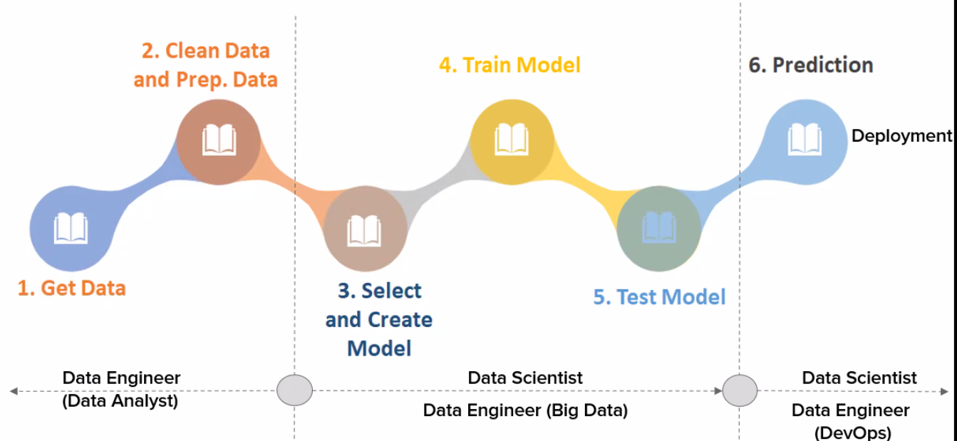
ML Pipeline
Sources Wararat Songpan, AI Clinic : SUPER AI ENGINEER Season 2. COLAB with Machine Learning, Nov,2,21,

Slide 17
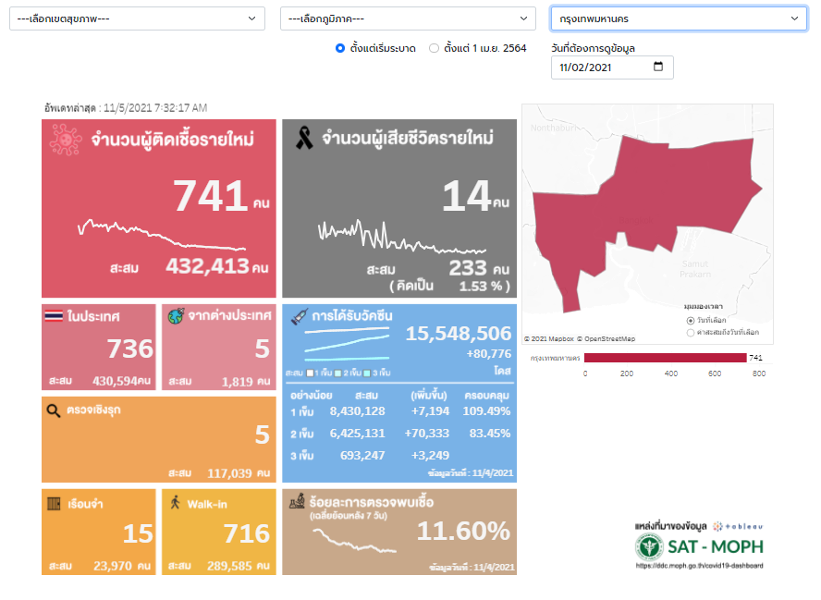
Data : Cases
Covid-19 Dashboard
Daily situation by province
DDC MOPH
รายงานสถานการณ์โควิด 19 ประจำวัน
กรมควบคุมโรค กระทรวงสาธารณสุข
https://ddc.moph.go.th/covid19-dashboard/?dashboard=province

Slide 18
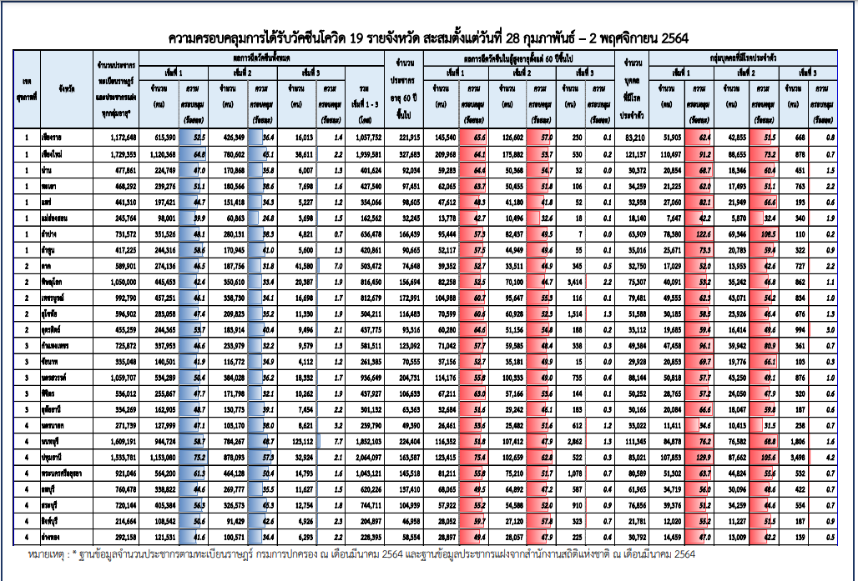
Data : Vaccination
Daily Vaccination report
DDC MOPH
รายงานสถานการณ์ให้บริการฉีดวัคซีนโควิด 19 ประจำวัน
กรมควบคุมโรค กระทรวงสาธารณสุข
https://ddc.moph.go.th/vaccine-covid19/diaryReportMonth/

Slide 19
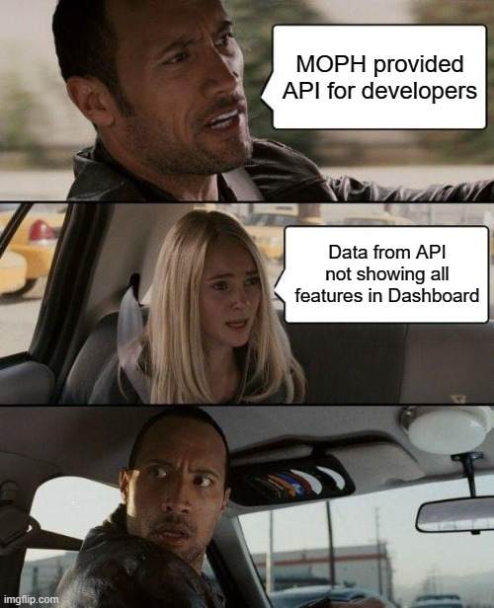

Get Data for projects

Slide 20
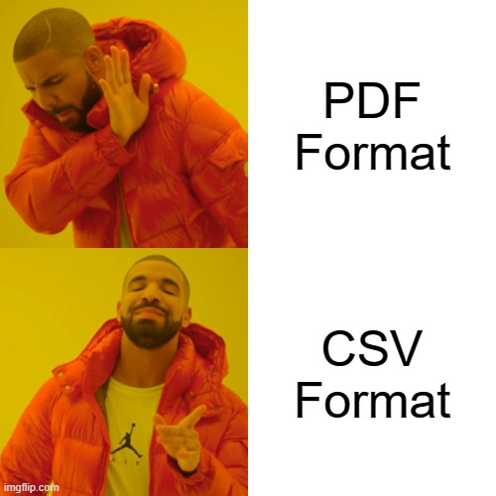
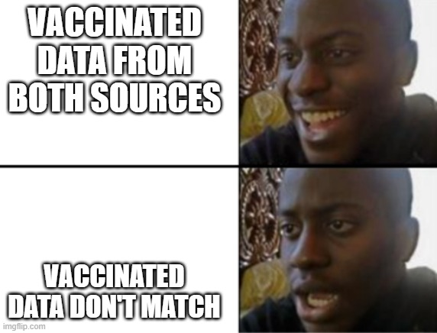
Get Data for projects

Slide 21
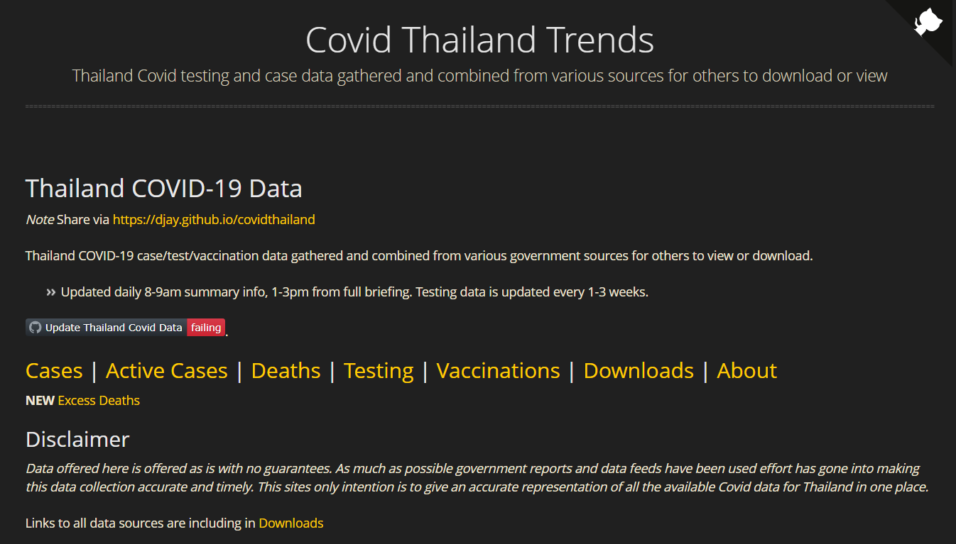
Data used for model
Thailand COVID-19 Data
By Dylan Jay et al.
DataFrame Format (csv)
Machine Readable
https://djay.github.io/covidthailand/

Slide 22

Scikit-learn
Scikit-learn (sklearn) is a machine-learning library which contains a lot of efficient tools for machine learning and statistical modeling
Open Source (Free), commercially usable, wide used, worldwide community
Recommend for beginner with user friendly interface and well-documented.
Sources : scikit-learn. https://scikit-learn.org/
Ben Lorica. Oreilly. Six reasons why I recommend scikit-learn. https://www.oreilly.com/content/six-reasons-why-i-recommend-scikit-learn/
Notes:
เครื่องมือที่แนะนำสำหรับมือใหม่ เพราะเป็น Interface ระดับสูง ให้มือใหม่สามารถเข้าใจภาพรวมและ Workflow ของ Machine Learning ได้

Slide 23
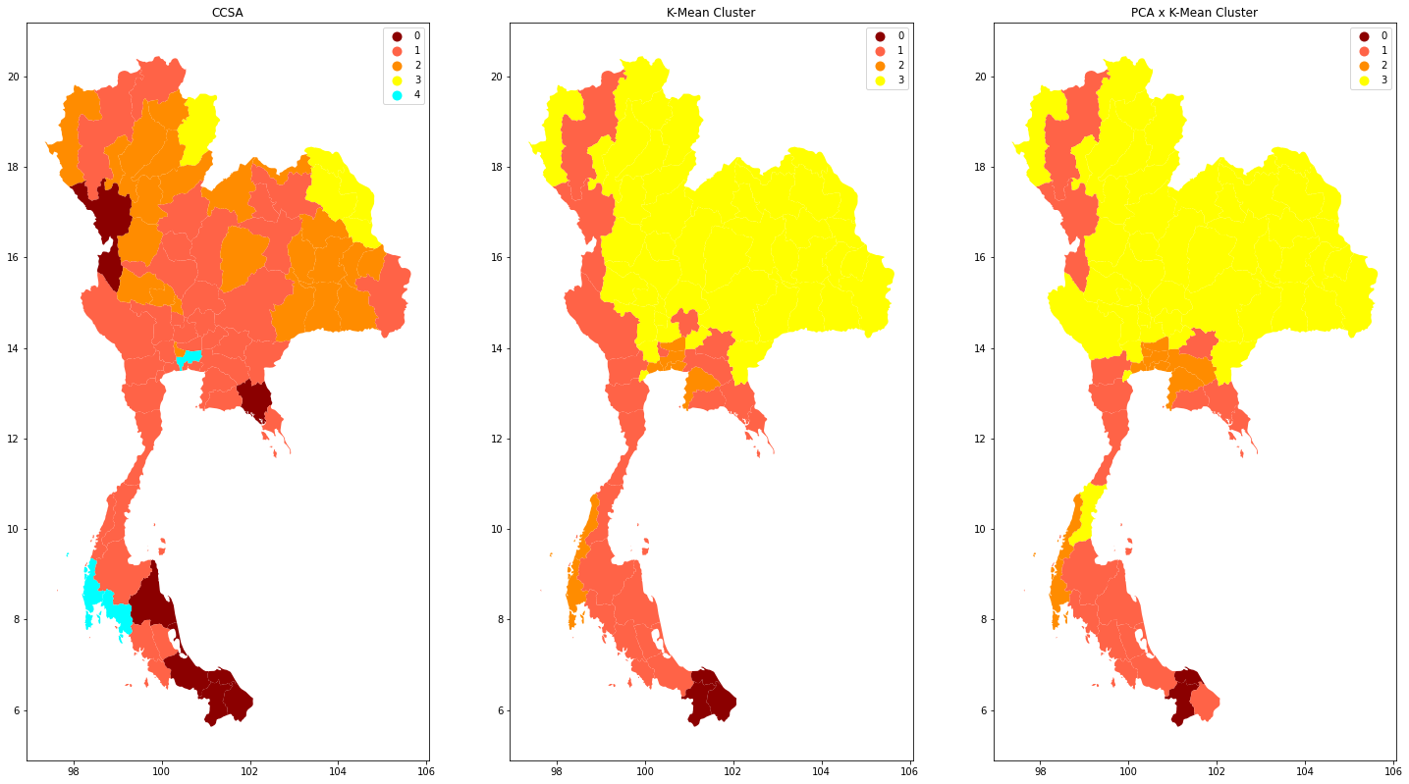
Results (2 Nov 21)

Slide 24
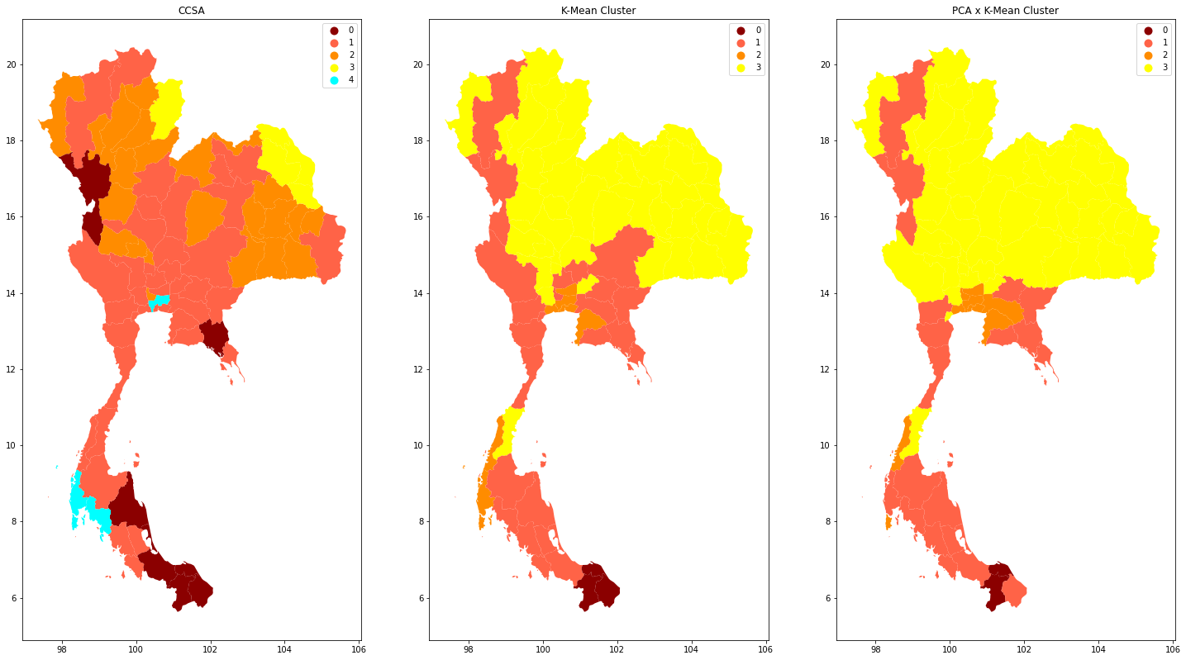
Results (11 Nov 21)

Slide 25

Coding
https://colab.research.google.com/drive/1Fuuz-pzveakfV22y9GVZa-A8z5UQt-C5

Slide 26
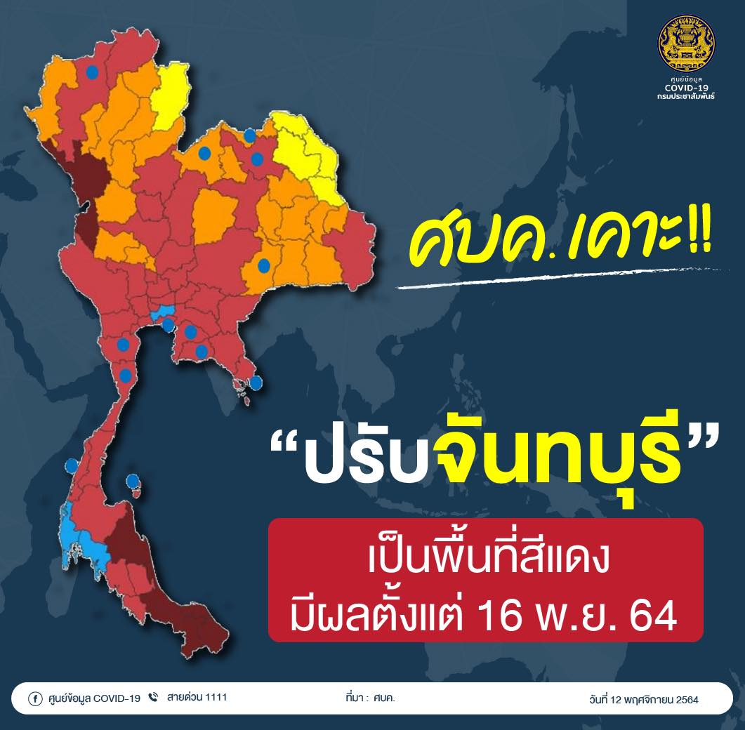
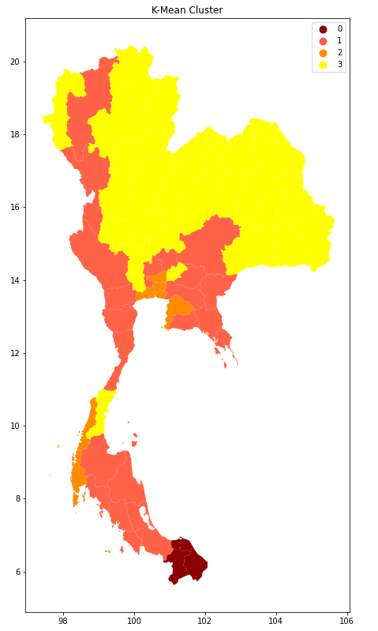
Does the Model work ?
Our model suggested Chanthaburi should be red level instead of dark red
(12 Nov 21) The CCSA easing Chanthaburi restriction level from dark red to red
Source : ศูนย์ข้อมูล COVID-19, กรมประชาสัมพันธ์. รวมสไลด์แถลงสถานการณ์โควิด-19 จาก ศบค. วันศุกร์ที่ 12 พฤศจิกายน 2564. https://www.facebook.com/informationcovid19/posts/415381546746842

Slide 27


Further Development
We can improve our model by adding
Hospital bed capacity data
Serious cases data
Province’s income from tourism
Number of tourists visiting Province’s
Mobility Index
Cases curve* (Timeseries)
Images Source : Icons made by https://www.flaticon.com/authors/flat-icons

Slide 28
Further Reading
Covid 19
สฤณี อาชวานันทกุล, มหากาพย์วัคซีน (9): วัคซีนกับเกณฑ์การเปิดเมือง-เปิดประเทศ. https://themomentum.co/citizen2-0-vaccine-9/
The Researcher, ความคืบหน้าการฉีดวัคซีน COVID-19 ในประเทศไทย,. https://covid-19.researcherth.co/
Susie Fan, Economic Impact of COVID-19 on States across the US. https://susiefan.medium.com/what-we-can-learn-from-the-most-resilient-states-during-covid-19-using-k-means-clustering-9c3b6712d2e
Unsupervised Learning
Tamagotchii, Unsupervised Learning - Clustering and PCA, Pokemon Dataset — Botnoi Classroom, https://medium.com/@tamagotchii/unsupervised-learning-clustering-and-pca-pokemon-dataset-botnoi-classroom-7f51c20ab78f

Slide 29
Further Reading :
Visualization
Thanakorn Thaminkaew. เรียนรู้วิธีการสร้าง Interactive Visualization ด้วย Plotly. https://bigdata.go.th/big-data-101/interactive-visualization-with-plotly/
Chatdanai Lumdee. Open Data(Science) Thailand, peeking on government spending. https://clumdee.github.io/blog/open-data-science-thailand/
Moorissa Tjokro. The Sweet Spot of Plotly. https://towardsdatascience.com/the-sweet-spot-of-plotly-c6e1342e3544

Slide 30


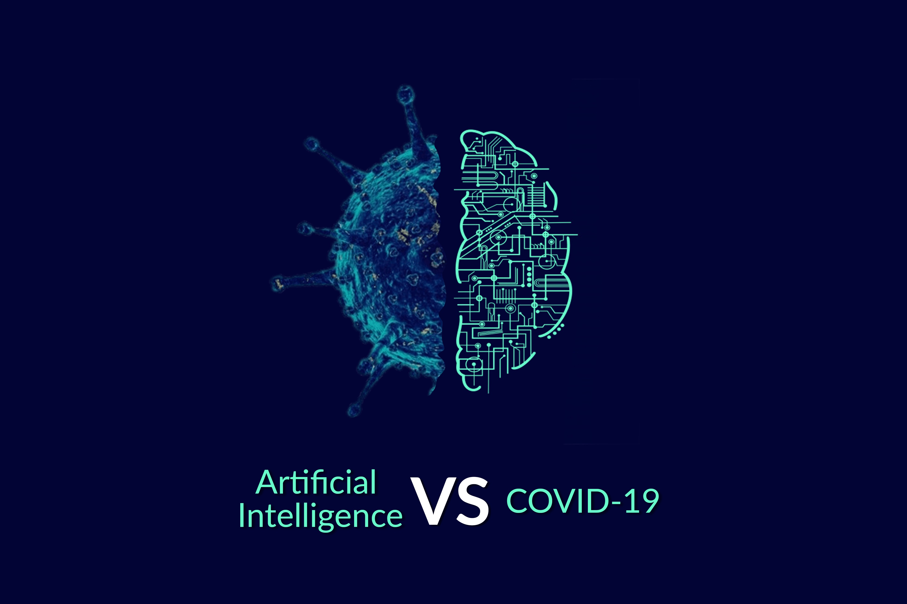

Slide 31
https://medium.com/analytics-vidhya/time-series-cluster-analysis-of-us-covid-19-deaths-b31da03000b7
https://towardsdatascience.com/clustering-u-s-counties-by-their-covid-19-curves-f352a0909e3
https://towardsdatascience.com/how-to-apply-k-means-clustering-to-time-series-data-28d04a8f7da3

Slide 32
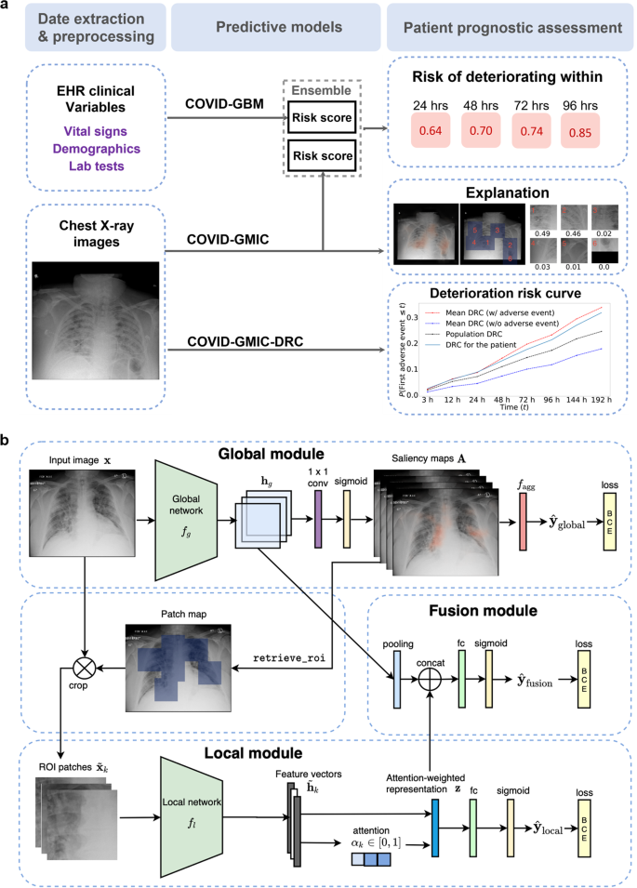
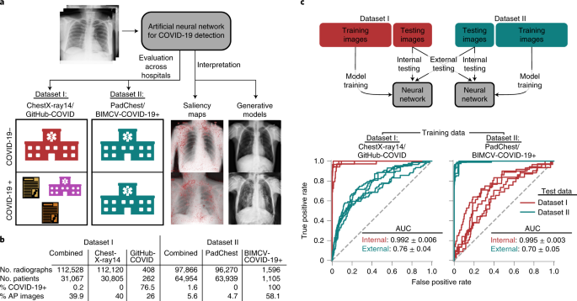
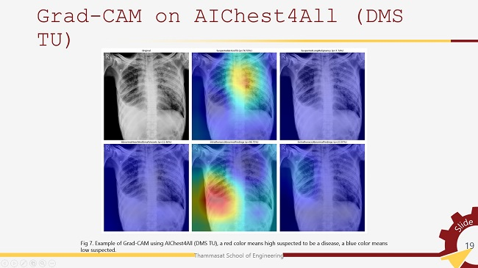
How AI can help
COVID-19 detection by X ray COVID-19 PNEUMONIA
DeGrave, A.J., Janizek, J.D. & Lee, SI. AI for radiographic COVID-19 detection selects shortcuts over signal. Nat Mach Intell 3, 610–619 (2021). https://doi.org/10.1038/s42256-021-00338-7
Shamout, F.E., Shen, Y., Wu, N. et al. An artificial intelligence system for predicting the deterioration of COVID-19 patients in the emergency department. npj Digit. Med. 4, 80 (2021). https://doi.org/10.1038/s41746-021-00453-0
‘AI CHEST 4 ALL’ ช่วยงานรังสีแพทย์ ตรวจคัดกรองโรคด้านทรวงอกได้แม่นยำกว่า 90%
https://tu.ac.th/en/thammasat-090764-tse-ai-chest-4-all

Slide 33

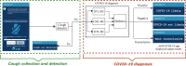
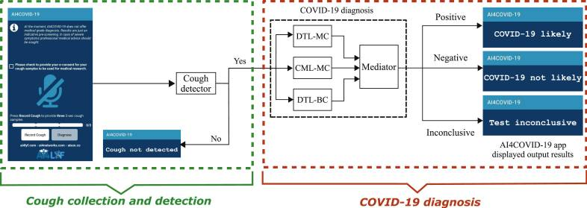
How AI can help
Cough
https://covid-19-sounds.org/en/
Imran A, Posokhova I, Qureshi HN, Masood U, Riaz MS, Ali K, John CN, Hussain MI, Nabeel M. AI4COVID-19: AI enabled preliminary diagnosis for COVID-19 from cough samples via an app. Inform Med Unlocked. 2020;20:100378. doi: 10.1016/j.imu.2020.100378. Epub 2020 Jun 26. PMID: 32839734; PMCID: PMC7318970.
https://news.mit.edu/2020/covid-19-cough-cellphone-detection-1029

